Slide 1
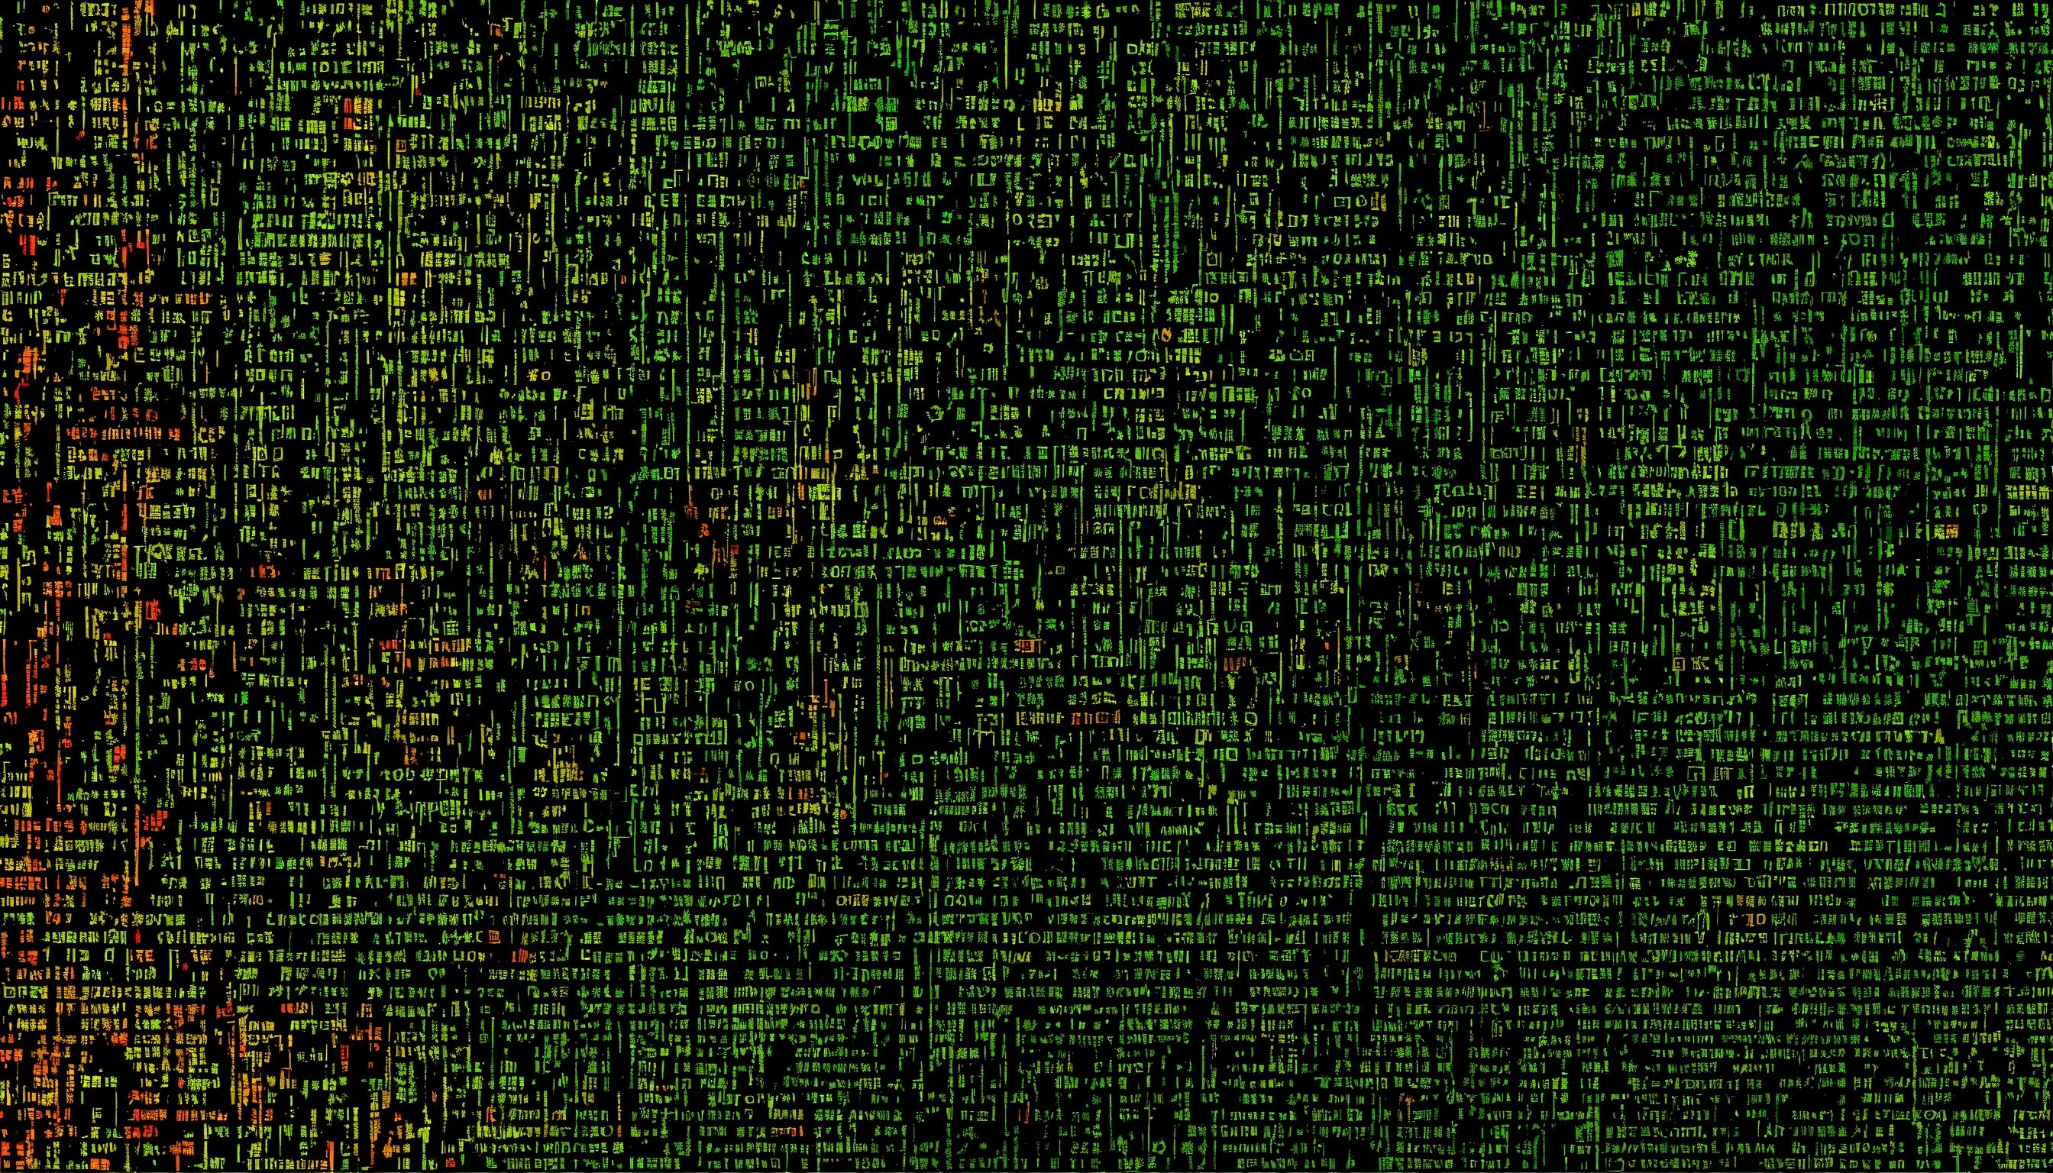
Ferramentas e Tecnologias Essenciais
#DATASCIENCE

Slide 2
1. Comparação entre Ferramentas Populares

Slide 3
2. Visão Geral de Bibliotecas e Pacotes

Slide 4
3. Ferramentas de Visualização de Dados

Slide 5
4. Softwares Poderosos em Ciência de Dados

